Slide 1








Innovationshelikoptoren

Slide 2
Innovation
Innovation handler om at tænke nyt. Nytænkning opstår som oftest, hvis man står over for et problem, som irriterer en i hverdagen. Det kan være, at ens høretelefoner altid er filtret sammen - så må man tænke i, hvordan man kan løse problemet.
Man kan også tænke helt nyt, hvis man har nogle visioner eller en idé, som man gerne vil gøre til virkelighed. Hvis man ønsker sig en skaterbane i kommunen, og der ikke er en i forvejen, må man tænke helt fra bunden, hvordan man kan få sin idé gennemført.
Innovation er en proces. Hvis man vil nå hele vejen fra idé til færdigt koncept, er det nødvendigt at strukturere sit arbejde. Ideerne skal tænkes godt igennem, inden de føres ud i livet. Derfor arbejder man vi i fire faser, som kræver forskellige kompetencer og forskellige ”værktøjer”.

Slide 3
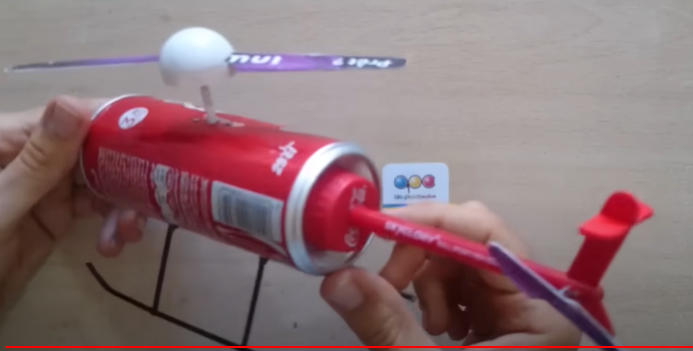
KREATIVITET vs.
INNOVATION

Slide 4


kreativitet
Kreativitet er evnen til at lege med idéer, tanker og muligheder
Kreativitet er med til at skabe et mere optimalt arbejdsklima i grupper og organisationer
Kreativitet fremmes gennem inspiration og provokation (evt. benspænd)
Kreativitet kan læres og befordres ved hjælp af kreativitetsmetoder
En kreative proces er en måde at være sammen på, en iscenesat aktivitet der understøttes af øvelser/værktøjer

Slide 5
Kreativitet er:
En proces
Rettet imod kreativitet
(dvs. et mål i sig selv)
Evalueres af skaberen selv – Idehøjde
Innovation er:
Et resultat
Rettet imod værdiskabelse (økonomisk afkast?)
Evalueres af modtagerne, kan være en kunde eller medarbejder!!

Slide 6


Slide 7
Inspiration film
Innovation
The Innovation Cycle
What is innovation
pommes frites game
Hvad med innovation (youtube.com)

Slide 8
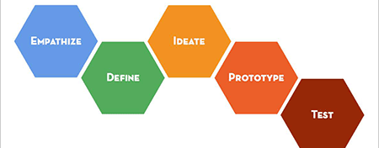
Design thinking processen

Slide 9
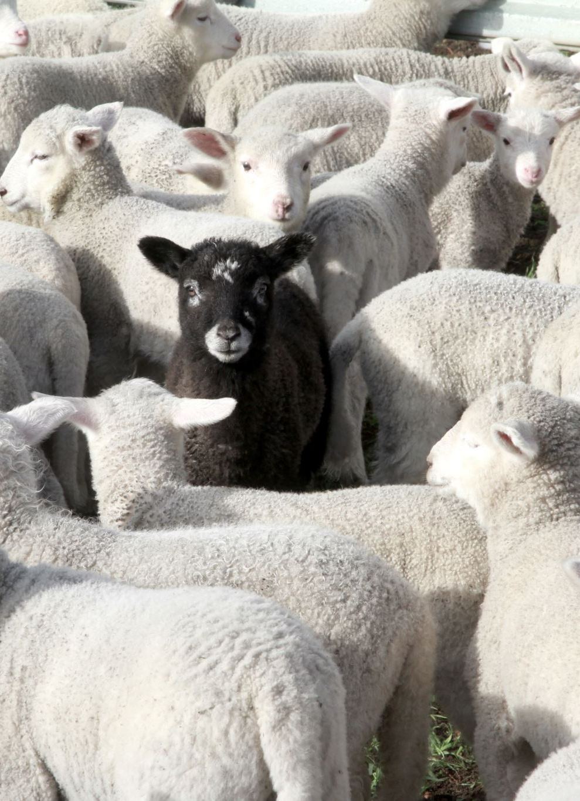
Her på EUCSYD
Innovations 4 faser
1. Fælles forståelse
At i grupperne får en fælles forståelse af emnet
Gå evt. hver især på nettet og få inspiration
I skal være afklaret og enige, selvom det ikke er Jeres ide der bliver brugt

Slide 10

Her på EUCSYD
Innovations 4 faser
2-Den kreative fase
Her skal I skabe ideer, masser af ideer! Det er den legesyge, skæve, humoristiske, og impulsive fase.
I må ikke sige nej, men skal derimod bygge videre på de ideer, som andre kommer med.

Slide 11
Her på EUCSYD
Innovations 4 faser
3-Den Innovative fase
Her skal I samle alle jeres ideer, systematisere og kategorisere dem, så I ved, hvilken retning I skal arbejde videre i.
I skal også tænke over, hvilke fag I vil inddrage for at få jeres ide ført ud i livet.

Slide 12

Her på EUCSYD
Innovations 4 faser
4.Den entreprenante fase
Nu skal ideen føres ud i livet. I skal lave en prototype på jeres endelige ide. I skal tænke i kommunikation, markedsføring og netværk. Desuden skal I lave en plan for, hvem der gør hvad og hvornår.

Slide 13
Bærdygtighed
Scribble om bæredygtighed, der kort viser og forklarer hvad begrebet bæredygtighed indebærer. (youtube.com)
Verdensmål 7: Bæredygtig energi (youtube.com)
Verdensmål 9: Industri, innovation og infrastruktur - YouTube

Slide 14
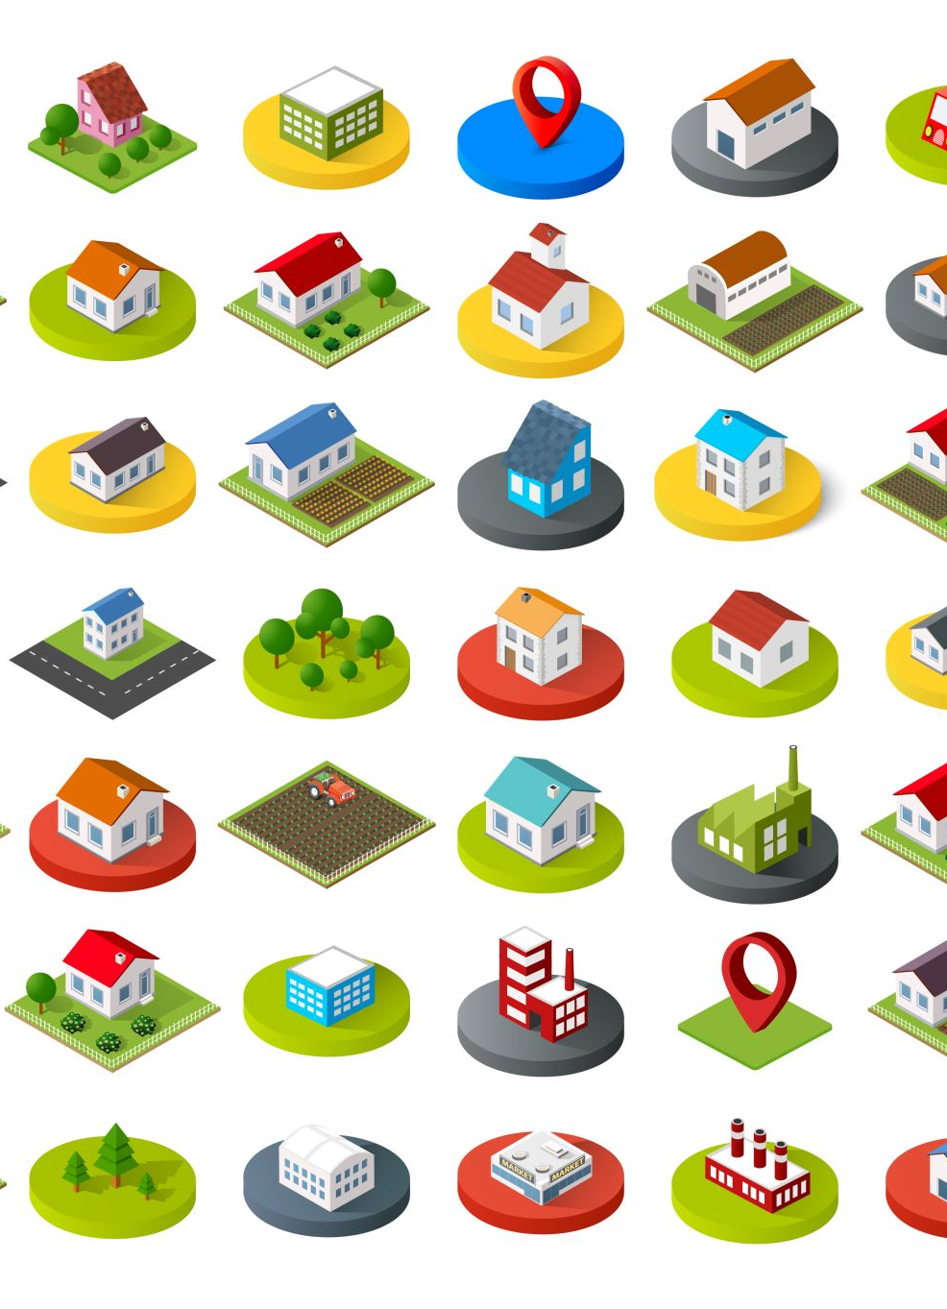
Håndværkeren omstilling
Mål 7: Bæredygtig energi
Mål 9: Industri, innovation og infrastruktur
Mål 12: Ansvarligt forbrug og produktion
Hvad er bæredygtig omstilling?
Bæredygtig udvikling og grøn omstilling bruges ofte, når man taler om at finde nye grønne teknologier, bedre ressourceudnyttelse, nye forretningsmodeller, mere miljøvenlige produkter, nye måder at prissætte goder på og en mere bæredygtig forbrugeradfærd.
Hvad er grøn bæredygtighed?
Det handler om at skifte fra ressourceintensive og skadelige praksisser til mere miljøvenlige og bæredygtige løsninger. Det kan omfatte overgangen til vedvarende energikilder, reduktion af CO2-udledninger, effektiv ressourceanvendelse, cirkulær økonomi og meget mere.

Slide 15
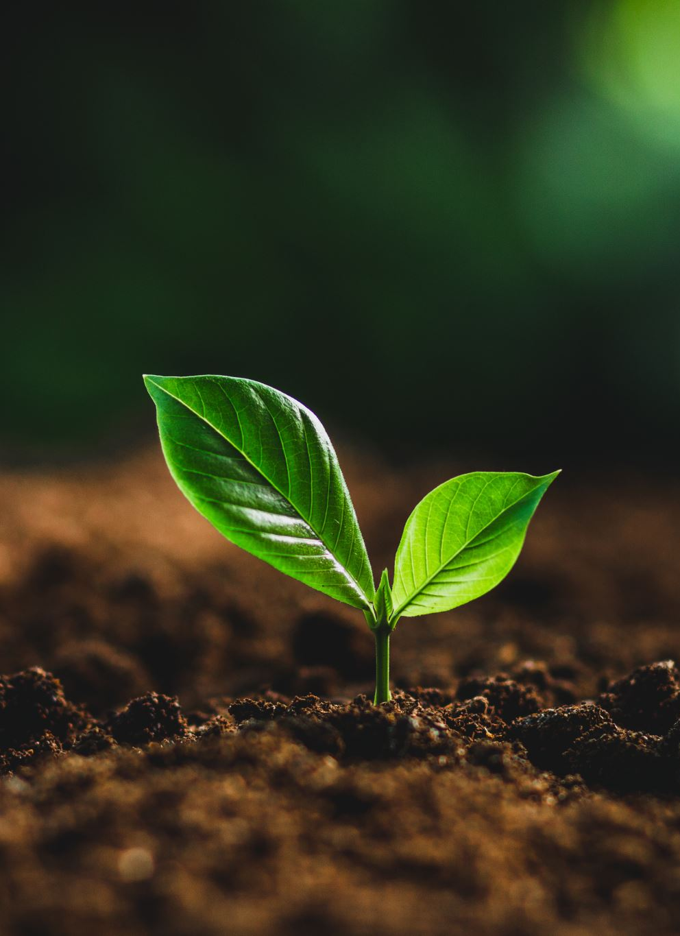
Grøn omstilling
Hvad er den grønne omstilling?
Grøn omstilling er betegnelsen for overgangen fra den nuværende ”sorte” ressourceintensiv økonomi baseret på fossil energi som kul, gas og olie til en mere grøn og ressourceeffektiv økonomi. Der er tale om en omfattende omlægning af hele måden, vi producerer og forbruger energi på.
Hvorfor arbejde med grøn omstilling?
Arbejdet med bæredygtig omstilling og ansvarlig virksomhedsadfærd betyder først og fremmest, at du bidrager til at sikre en bæredygtig og positiv udvikling i samfundet, og at du undgår at sætte negative aftryk i de områder, hvor du driver forretning.

